Slide 1


Slide 2


Slide 3

DOM元素灵活查找
  用className选择元素
    如何用className选择元素
      选出所有元素
      通过className条件筛选
    封装成函数
    getByClass()
    addClass() – 添加class
    removeClass() – 移除class

Slide 4
表格应用
  获取
    tBodies、tHead、tFoot、rows、cells
表格的创建
    数据添加
  隔行变色
    鼠标移入高亮
  删除一行
  选择
    checkbox 全选、反选

Slide 5
BOM与JAVASCRIPT
  打开、关闭窗口
    open
    close
      关闭时提示问题, 兼容性问题
  常用属性
    window.navigator.userAgent
    window.location

Slide 6
尺寸及坐标
  窗口尺寸、工作区尺寸
    可视区尺寸
      document.documentElement.clientWidth
      document.documentElement.clientHeight
    滚动距离
      document.body.scrollTop
      document.documentElement.scrollTop
    内容高度
      scrollHeight
    文档高度
      document.body.offsetHeight

Slide 7
常用方法和事件
  window对象常用事件
    onscroll
    onresize
    优酷弹窗的例子

Slide 8
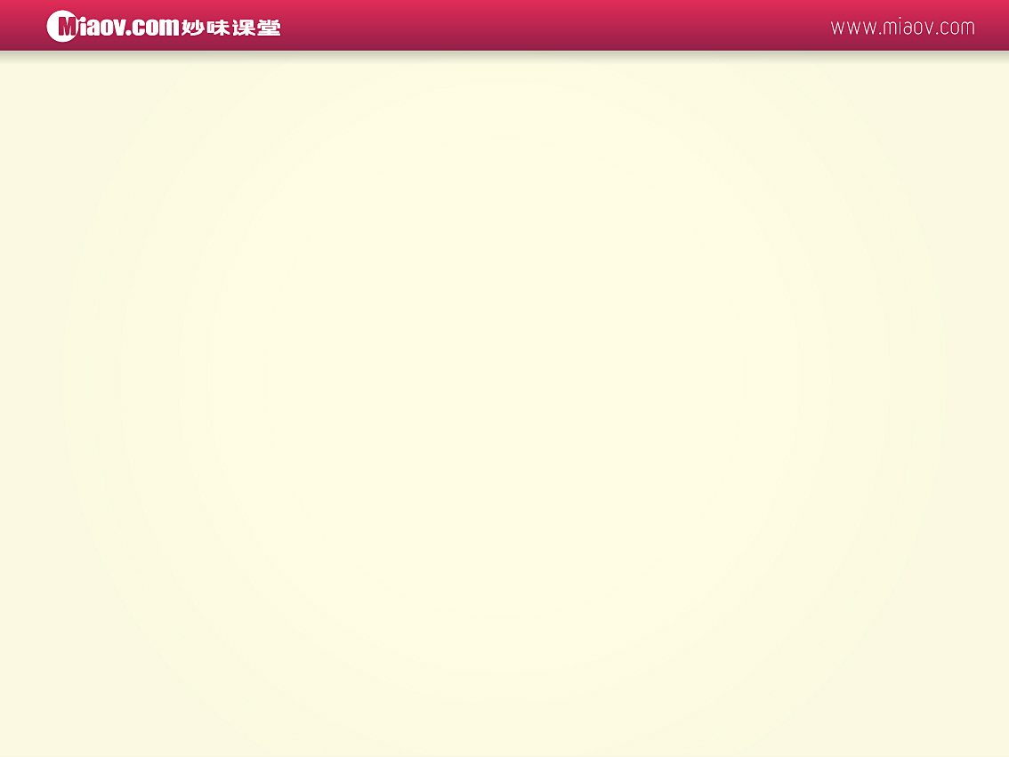
本课知识点
  表格——元素、数据操作
  通过className选元素 getByClass()
  class的操作
  获取网页可视区大小、整个页面大小、滚动条
  getScroll() veiwHeight() documentHeight()
  BOM：网址、浏览器信息、open等

Slide 9
本课练习(1)
  表格数据的操作（课上练习）
  回到顶部按钮
  页面左右两侧居中广告
  优酷弹窗

